Slide 1
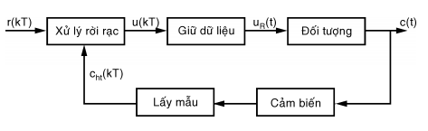
ĐỀ TÀI MÁY ẤP TRỨNG DÙNG THUẬT TOÁN PID
Mentor: Bùi Huy Phúc.
Mentee: Nguyễn Ngọc Thanh Tuấn.

Slide 2
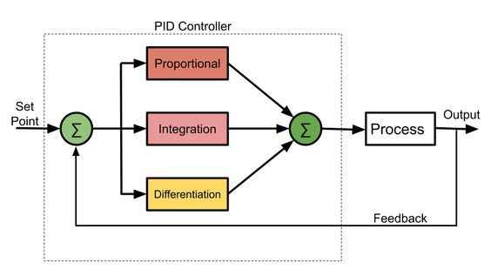
THUẬT TOÁN PID LÀ GÌ?
Là thuật toán điều khiển đơn giản và kinh điển.
Bao gồm 3 khâu P, D và I.
Output = Pout + Dout + Iout.

Slide 3
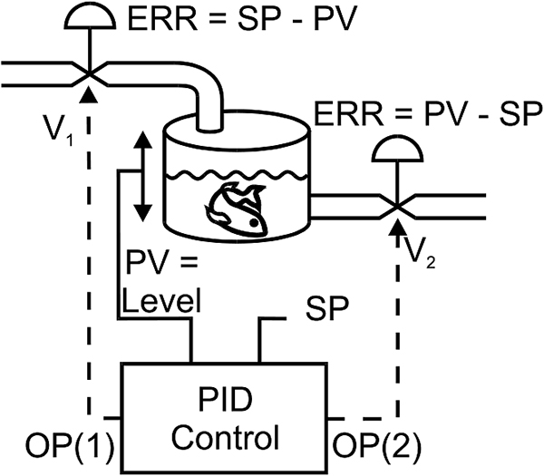
THUẬT TOÁN PID LÀ GÌ?
Err = PV - SP ở Direct-Acting.
Err = SP - PV ở Reverse-Acting.

Slide 4
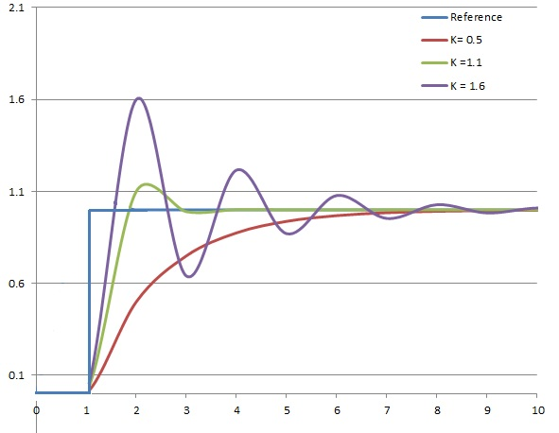
KHÂU TỈ LỆ P (PROPORTIONAL)
Khâu hiệu chỉnh tỷ lệ.
Pout = Kp*Err.

Slide 5
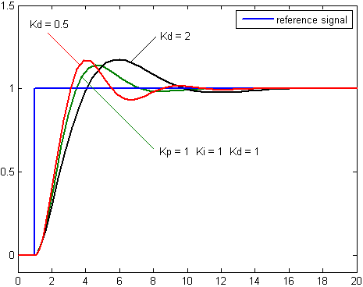
KHÂU VI PHÂN D (DERIVATIVE)
Khâu hiệu chỉnh vi phân.
Dout =Kd* .

Slide 6
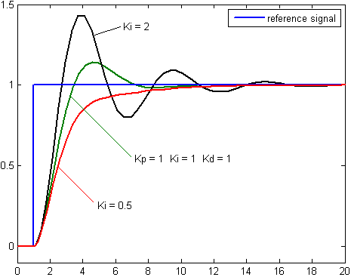
KHÂU TÍCH PHÂN I (INTEGRAL)
Khâu hiệu chỉnh tích phân.
Iout =Ki * .

Slide 7
4 BỘ ĐIỀU KHIỂN CƠ BẢN
Bộ điều khiển P.
Bộ điều khiển PD.
Bộ điều khiển PI.
Bộ điều khiển PID.

Slide 8
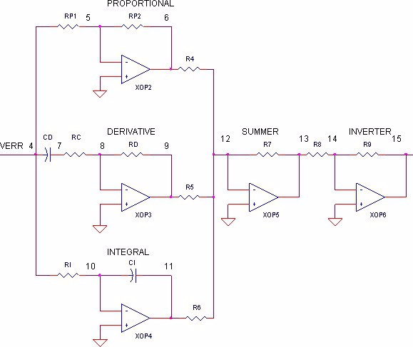
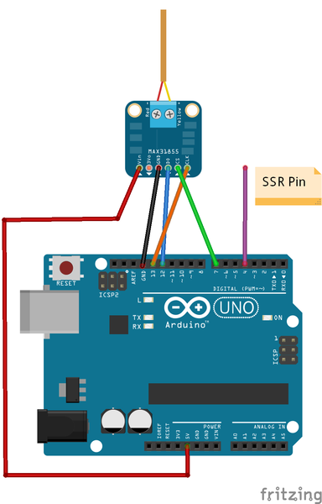
HỆ RỜI RẠC VÀ HỆ LIÊN TỤC
Hệ PID liên tục
Hệ PID rời rạc

Slide 9
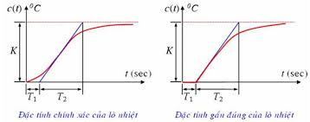
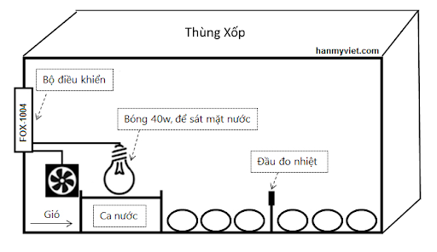
GIỚI THIỆU HỆ LÒ NHIỆT

Slide 10
HIỆN THỰC THUẬT TOÁN PID
Sử dụng thêm 1 biến Pre_Pre_Error để tăng thêm tính thích nghi.
Sử dụng các công thức tận dụng 3 biến trong môn PPT.

Slide 11
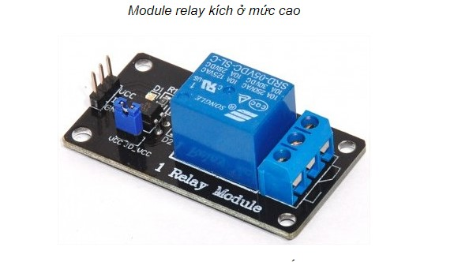
GIỚI THIỆU RELAY
Có tác dụng như 1 công tắc đóng ngắt bằng tín hiệu điện.
Gồm 3 IN là VCC, GND, IN và 3 OUT là COM, NC, NO.

Slide 12
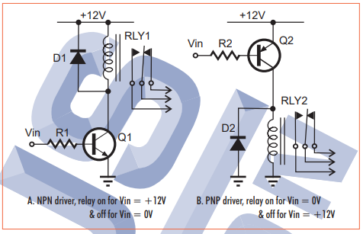
GIỚI THIỆU RELAY
Đóng ngắt bằng nam châm điện.
Dễ hao mòn khi hoạt động ở tần số cao.

Slide 13
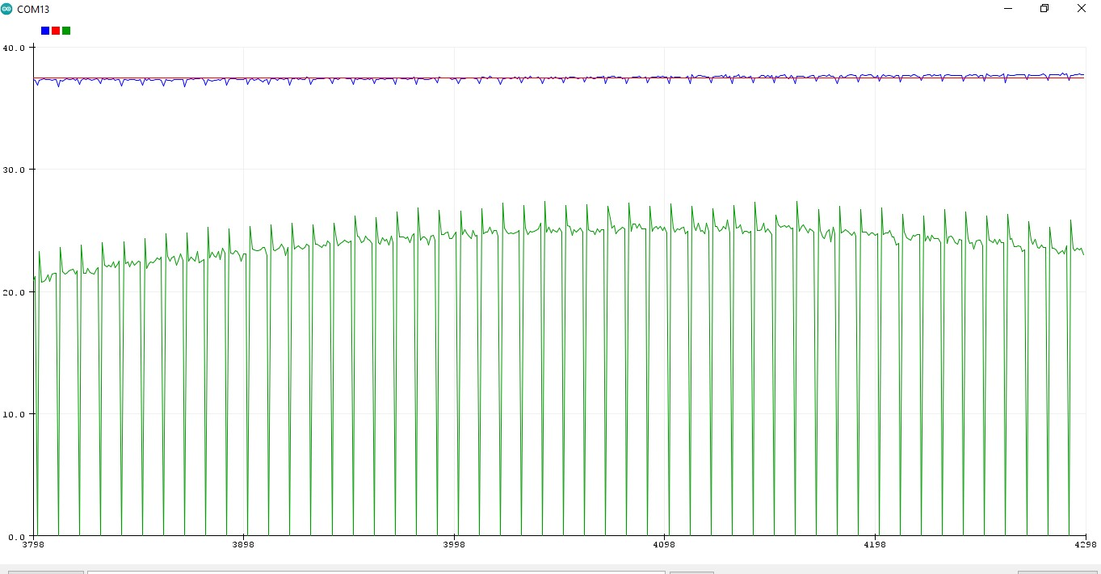
KẾT QUẢ HỆ DÙNG RELAY

Slide 14
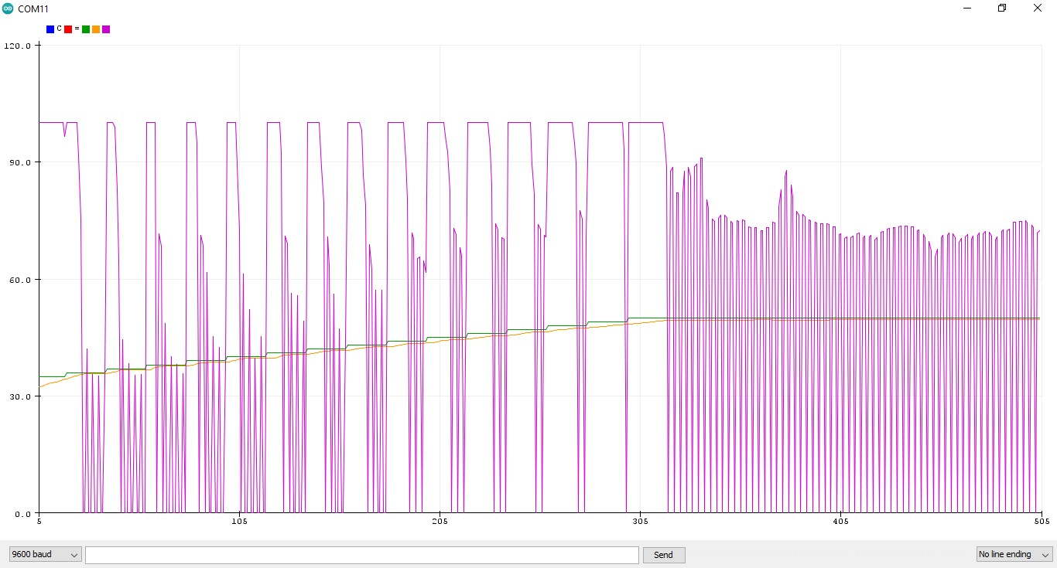
KẾT QUẢ HỆ DÙNG RELAY

Slide 15
GIỚI THIỆU SSR
Cũng là relay nhưng nó là relay bán dẫn.
Có 2 đầu vào IN+, IN- và 2 đầu ra, khi có dòng điện qua 2 đầu vào thì 2 đầu ra thông mạch.

Slide 16
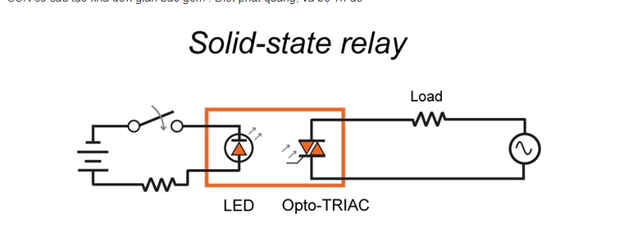
GIỚI THIỆU SSR
Không phải là relay cơ nên có thể hoạt động ở tần số cao.

Slide 17
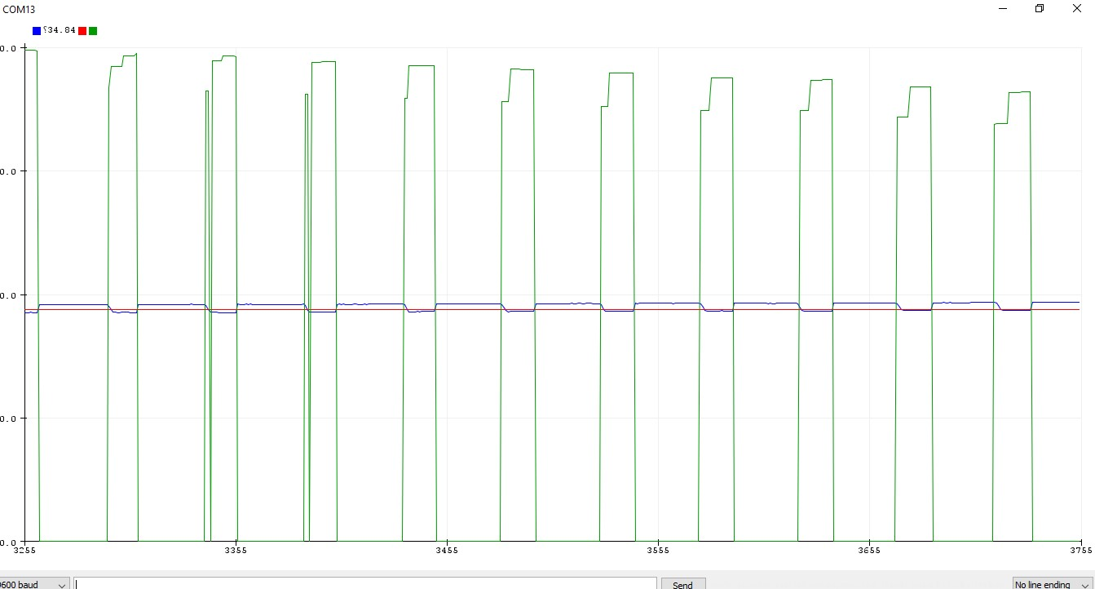
KẾT QUẢ HỆ DÙNG SSR

Slide 18
ƯU ĐIỂM CỦA
DỰ ÁN
Đáp ứng của hệ Relay tương đối mượt mà.
Tín hiệu đọc về đã được lọc nhiễu qua thuật toán Kalman nên tương đối ổn định và tin cậy.

Slide 19
NHƯỢC ĐIỂM
CỦA DỰ ÁN
Phần tử nhiệt không đủ mạnh để thử các hàm tăng nhanh.
Đáp ứng của hệ dùng SSR còn nhiều dao động do chưa tinh chỉnh PID phù hợp
Chưa thực hiện thuần AVR như dự định.

Slide 20
TÀI LIỆU THAM KHẢO
Nguyễn Thị Phương Hà-Huỳnh Thái Hoàng. Lý thuyết điều khiển tự động. Nhà xuất bản ĐHQG TP.HCM , 2016.
control.com. Control Automation Website. [online] Available at: https://control.com/textbook/closed-loop-control/analog-electronic-pid-controllers/
congnghedoluong.com. Công nghệ đo lường Website. [online] Available at: https://congnghedoluong.com/2020/06/14/ssr-la-gi/
Datasheet: Relay Driving Basic, ELectus Distribution, 2001.

